Slide 1
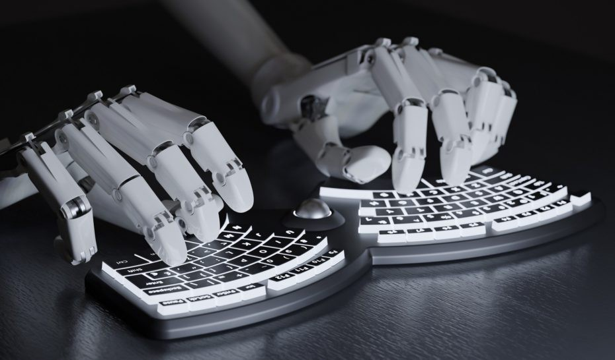
Chatbots
Eine Maschine als Gesprächspartner*in
"Dieses Foto" von Unbekannter Autor ist lizenziert gemäß CC BY

Slide 2
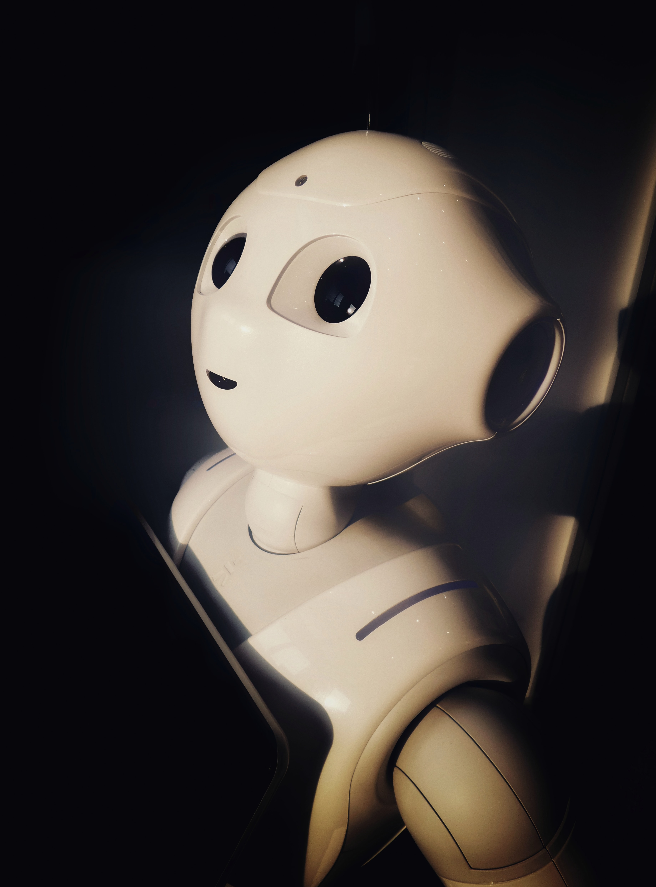
Wann haben Sie sich schon mal mit einem Chatbot unterhalten?

Slide 3

Beispiele für KI-Chatbots im KV-Bereich
Immobilien:
Chatbot im Mieter*innen-Portal
→ Bearbeitet Anfragen für Reparaturen, Meldungen für Schäden am Mietobjekt und weitere Fragen und Anliegen von Mieter*innen

Slide 4
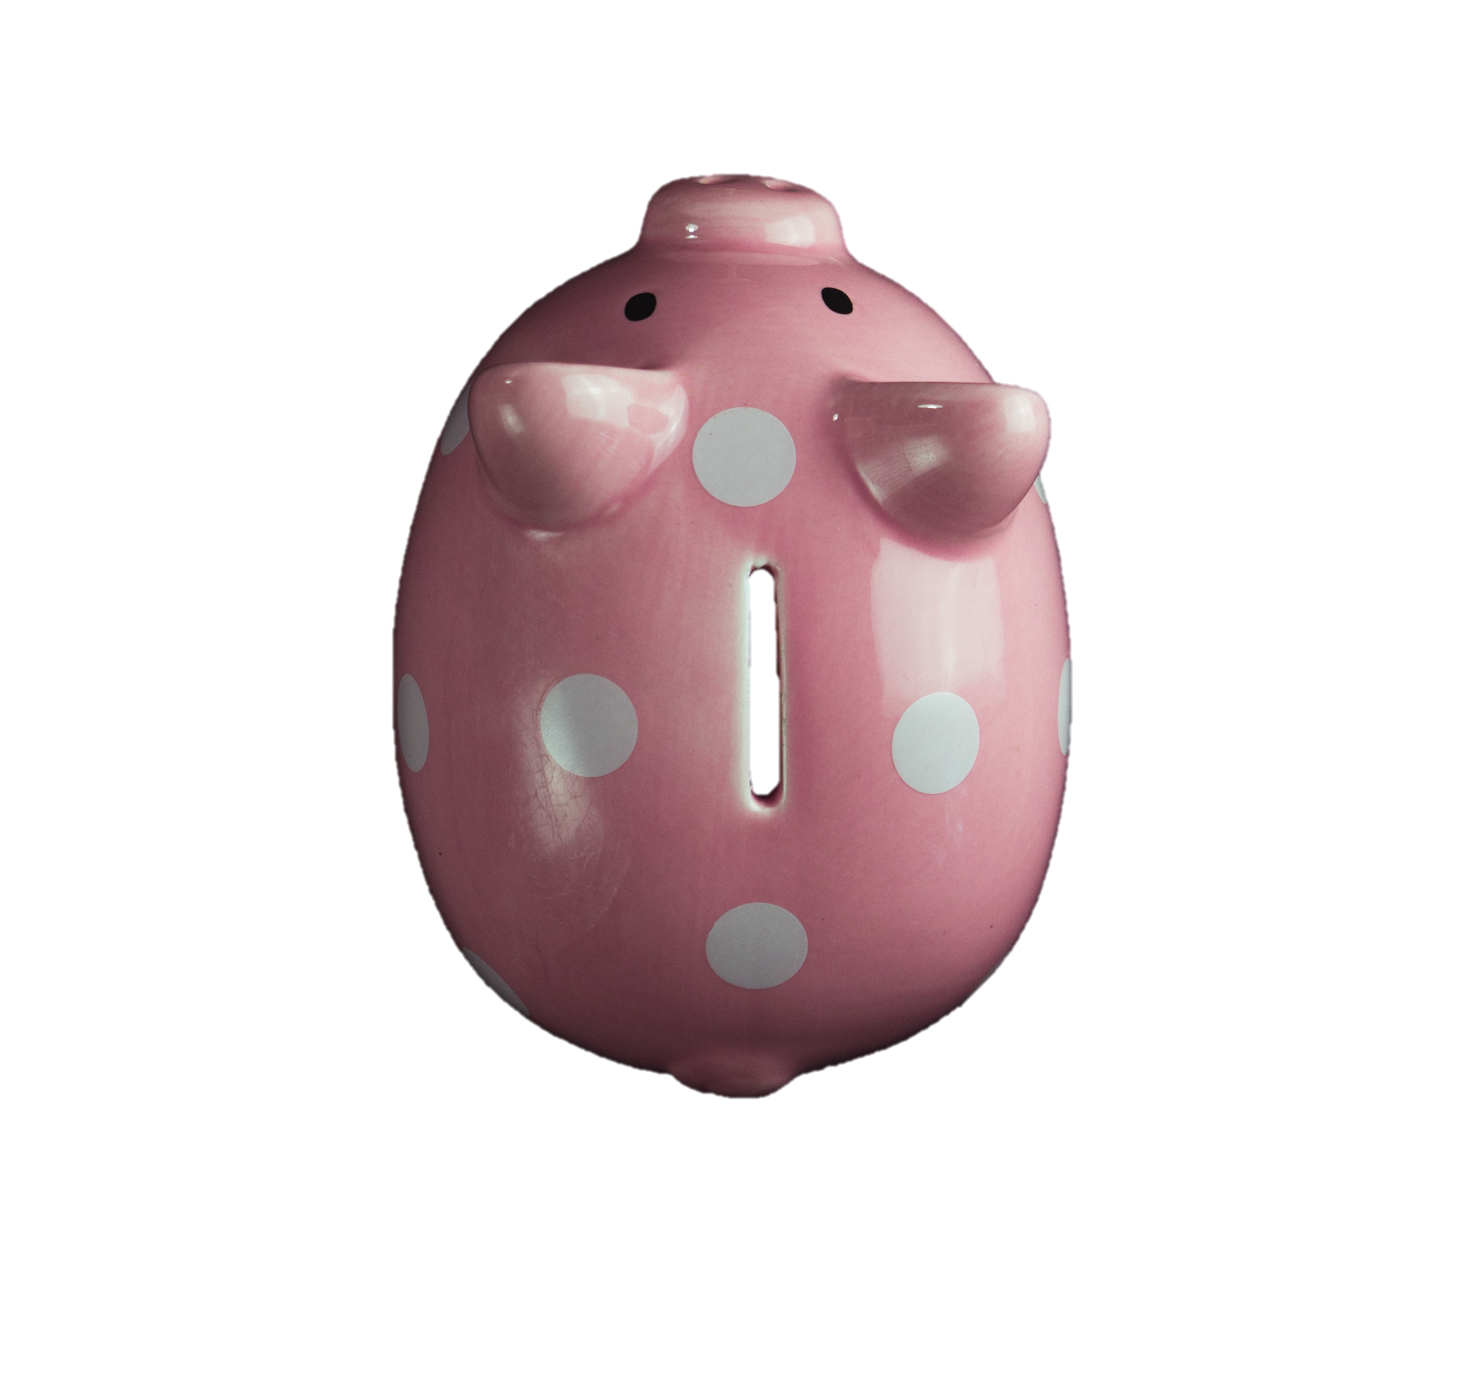
Beispiele für KI-Chatbots im KV-Bereich
Bank:
Chatbot als Berater.
→ Bespricht mit den Kund*innen passende Bankpakete, kann Produkte empfehlen und beantwortet Fragen dazu.

Slide 5

Beispiele für KI-Chatbots im KV-Bereich
Versicherung:
Chatbot als Berater oder erste Anlaufstelle.
→ Kann die Kund*innen beraten oder z.B. Schadensfälle analysieren und kategorisieren.

Slide 6
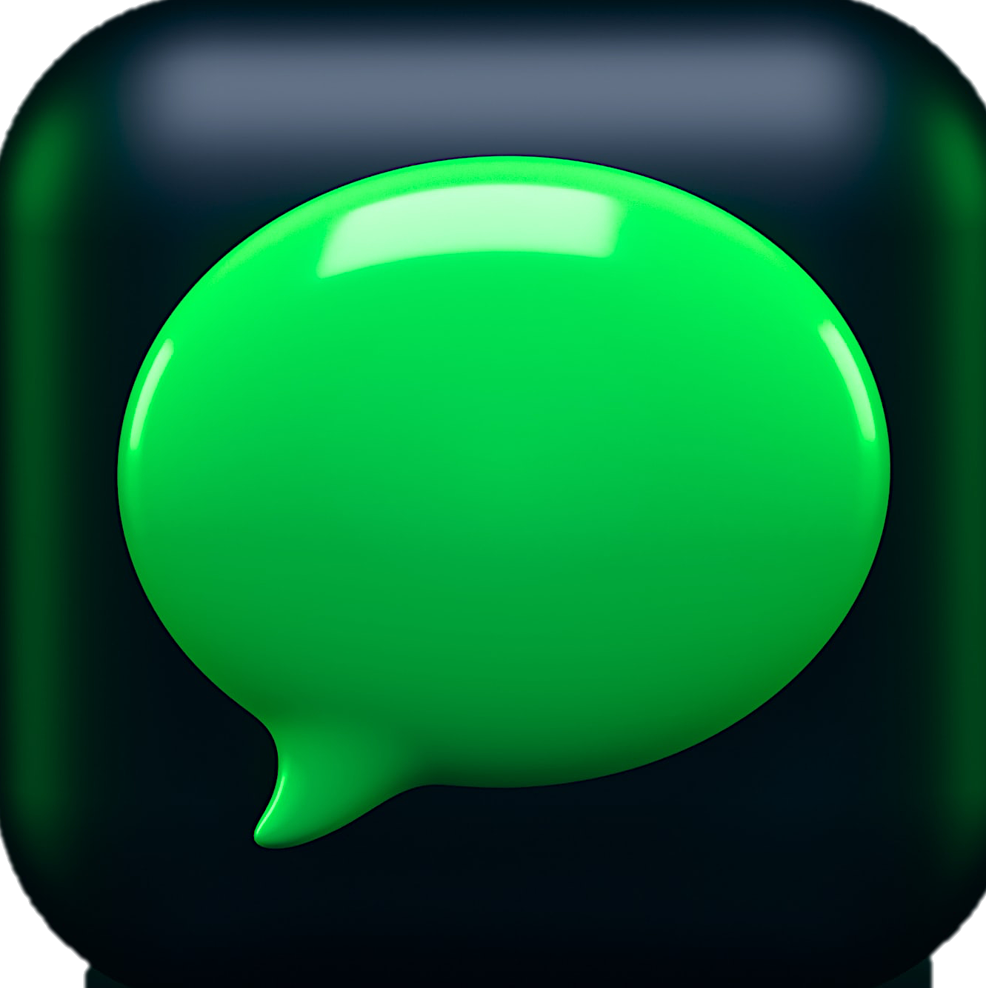
Beispiele für KI-Chatbots im KV-Bereich
Gemeinde:
Chatbot für alle Fälle.
→ Kann Fragen zu Anlässen, Mobilität, Umzug, Entsorgung etc. beantworten.

Slide 7



Arten von Chatbots
Skriptbasierte Chatbots
Liste mit Fragen und den dazu passenden Antworten
Regelbasierte Chatbots
Entscheidungsbäume / Flussdiagramm mit möglichen Antworten und Folgefragen

Slide 8

Arten von Chatbots
Intelligente Chatbots
erkennen Wörter, Sätze und Zusammenhänge
geben eine intelligente Antwort oder reagieren in Echtzeit auf den/die Benutzer/in
basieren auf verschiedenen Technologien: Sprachverarbeitung, künstliche Intelligenz, maschinelles Lernen

Slide 9
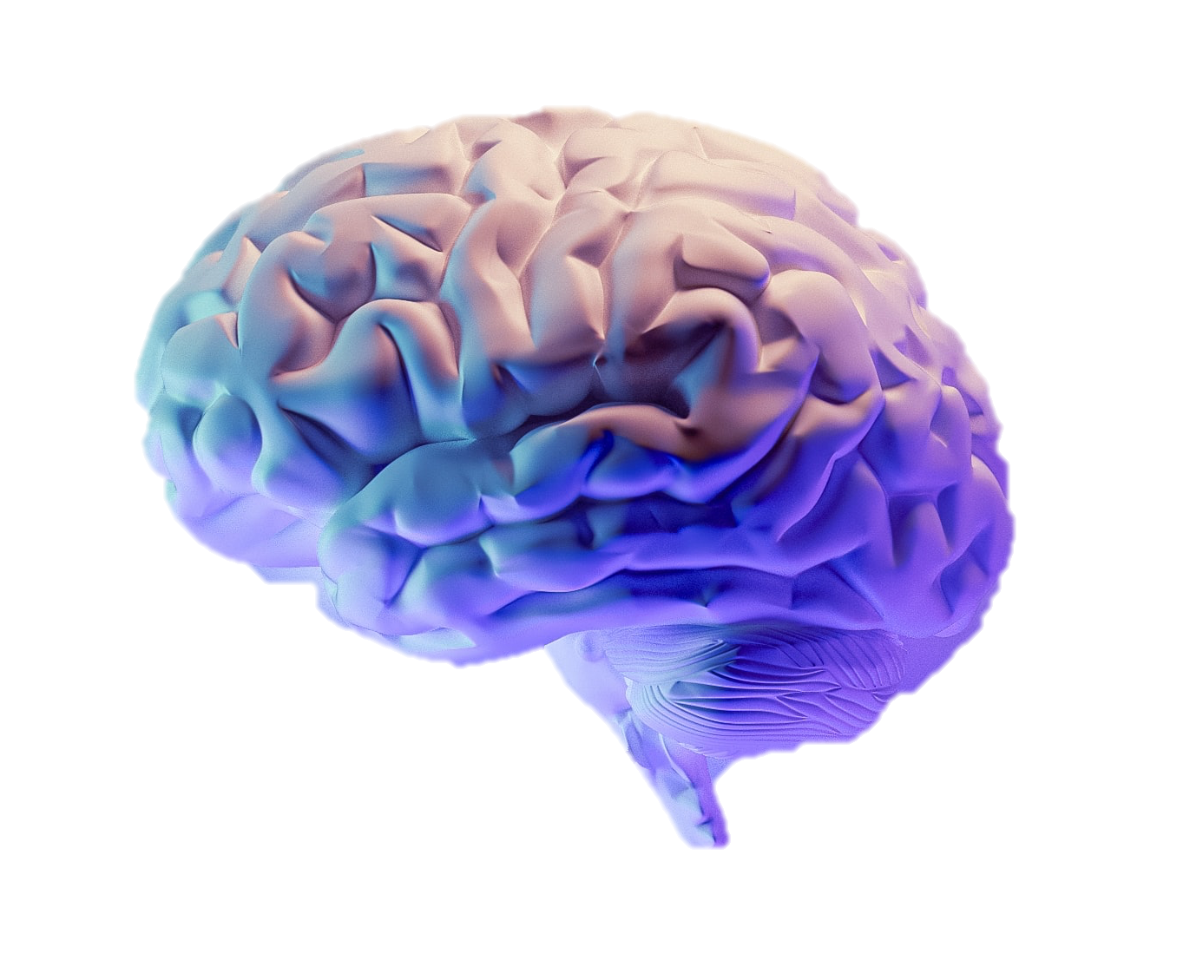
Aber was ist überhaupt “intelligent“?

Slide 10
Ist eine Maschine intelligent, wenn sie ...
... individuelle Antworten auf Fragen geben kann und lernfähig ist?

Slide 11
Ist eine Maschine intelligent, wenn sie ...
... einen Film schaut und diesen versteht?

Slide 12
Ist eine Maschine intelligent, wenn sie ...
... an Orte gelangt, ohne sich zu verlaufen oder einen Umweg zu gehen?

Slide 13
Ist eine Maschine intelligent, wenn sie ...
... eigene Gedanken besitzt?

Slide 14
Ist eine Maschine intelligent, wenn sie ...
... ?

Slide 15
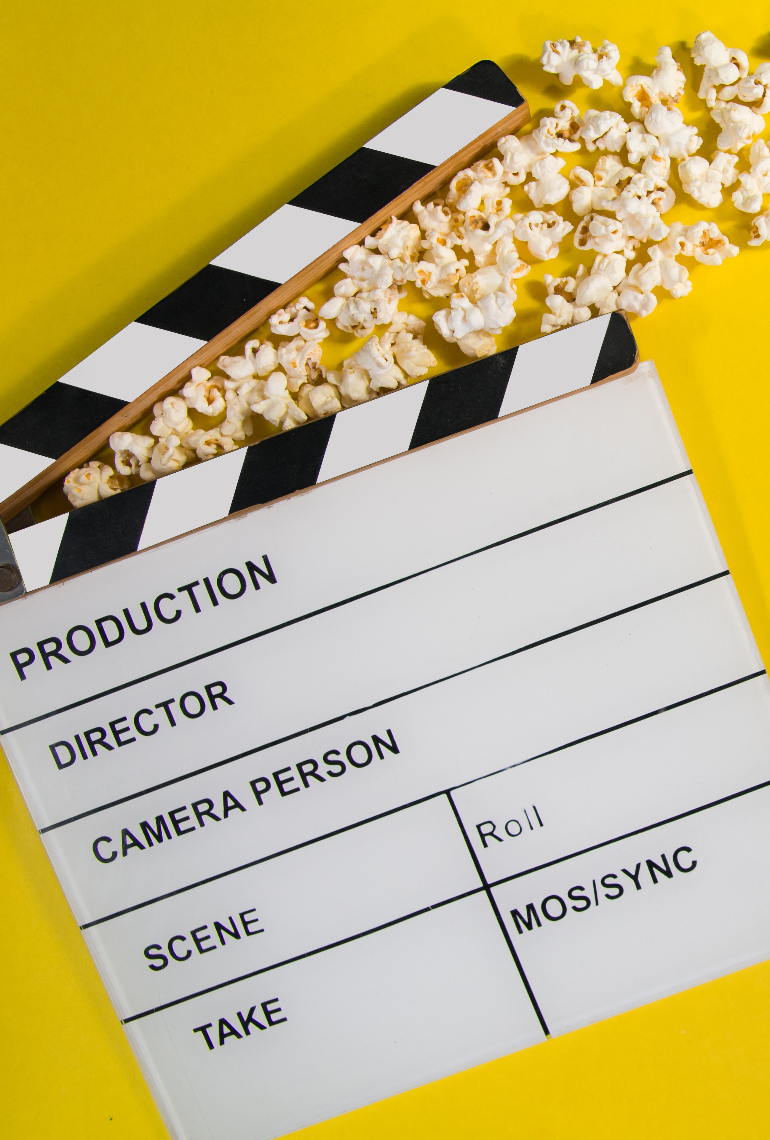
Fallbeispiel
Chatbot, mit dem man sich über Filme unterhalten kann.
Smalltalk: Wetter, aktueller Zustand, ...
Fakten rund um Filme und Serien (Alter von Schauspielern, Zusammenhänge, ...)
Empfehlungen: passenden Film / Serie finden

Slide 16
Smalltalk
Wie geht es dir?
Mir geht es gut. Ich hoffe dir auch. Übrigens: ich kenne mich sehr gut mit Filmen aus. Du kannst mich alles darüber fragen :)
Heute nicht. Vielleicht ein nächstes Mal. Bye!
Danke für die Unterhaltung. Ich wünsche dir einen schönen Tag.

Slide 17
Film-Wissen
Hat Scarlett Johansson in „Captain America“ mitgespielt?
Nein. Aber Scarlet Johansson hat in „Black Widow“ und „Avengers: Endgame“ mitgespielt.
Alles klar danke. Wie alt ist sie?
Scarlett Johansson wurde am 22. November 1984 geboren. Sie ist 37 Jahre alt.

Slide 18
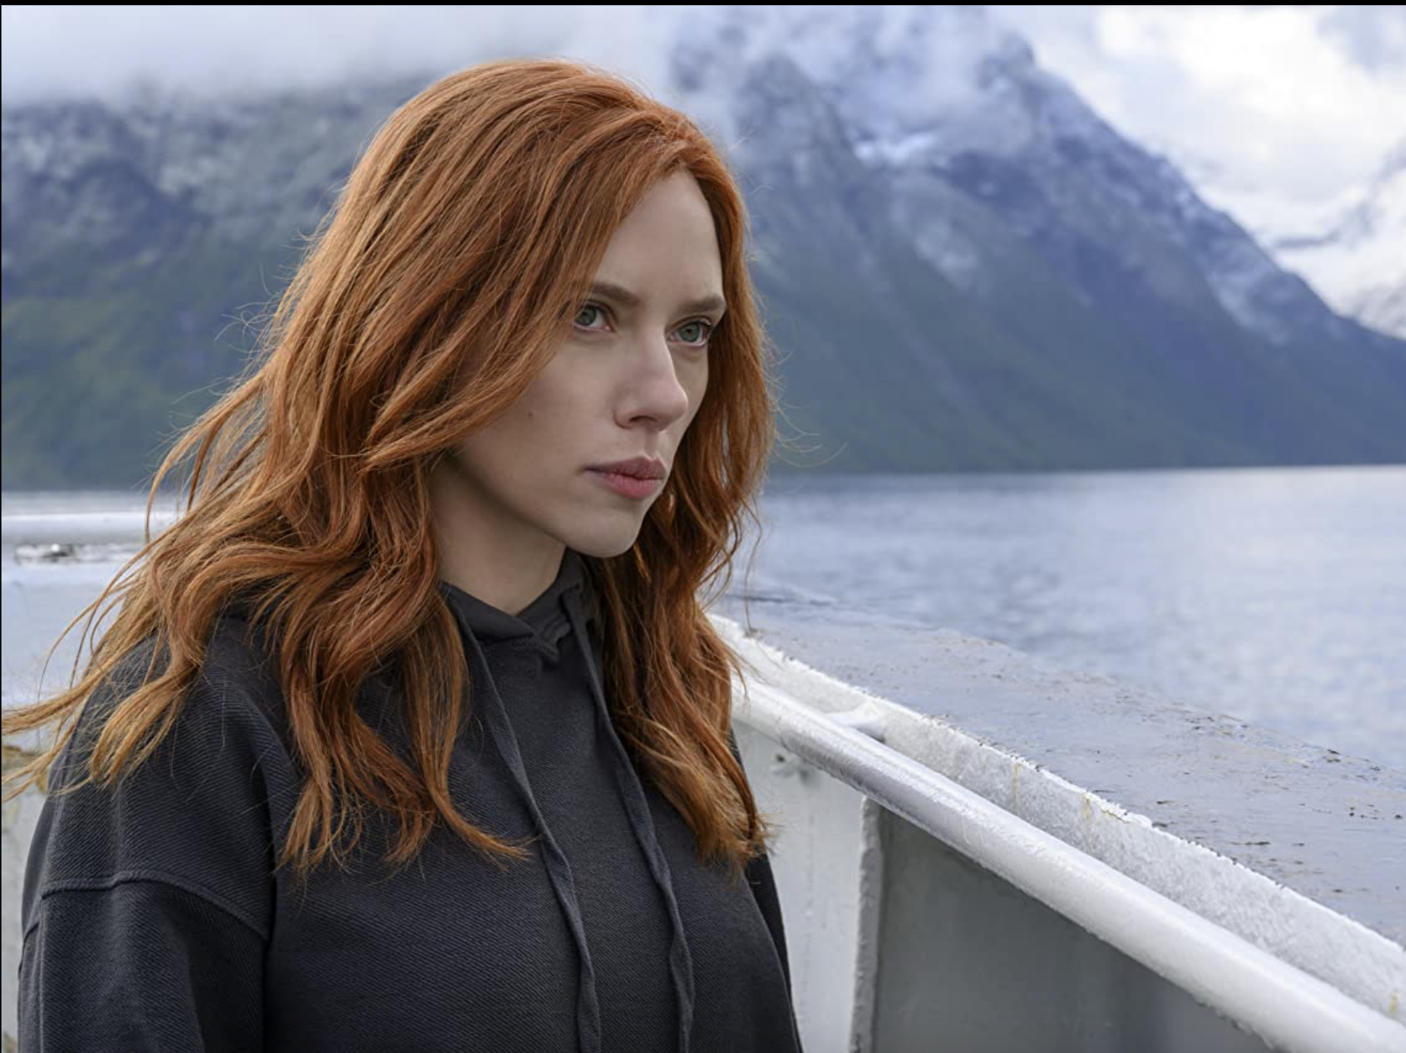
Film-Wissen
Okay. Ich habe vergessen wie sie aussieht. Kannst du mir ein Bild von ihr zeigen?
Klar. Ich habe folgendes Bild Scarlett Johansson gefunden.

Slide 19
Empfehlungen
Ich bin ein grosser Fan von Superman. Ausserdem mag ich Robert Downey Jr. Kannst du mir einen Film empfehlen?
Klar. Dann würde ich dir Iron Man (2008) empfehlen. Dieser Film hat eine Bewertung von 7.9/10.
Okay. Was empfiehlst du mir, wenn ich heute Lust auf Komödien habe?
Dann empfehle ich dir den Film Jumanji: Willkommen im Dschungel mit einer Bewertung von 6.5/10.

Slide 20
Was braucht die KI dazu?
Sprache: Verständnis + Fähigkeit, die Sprache anwenden zu können (z.B. Deutsch)
Gedächtnis: Sich den Gesprächsverlauf merken.
Wissensdatenbank: über alle Informationen verfügen
Zusammenhänge: Beziehungen und Zusammenhänge kennen

Slide 21

Unsere (unterbewusste) Wissensdatenbank...

Slide 22
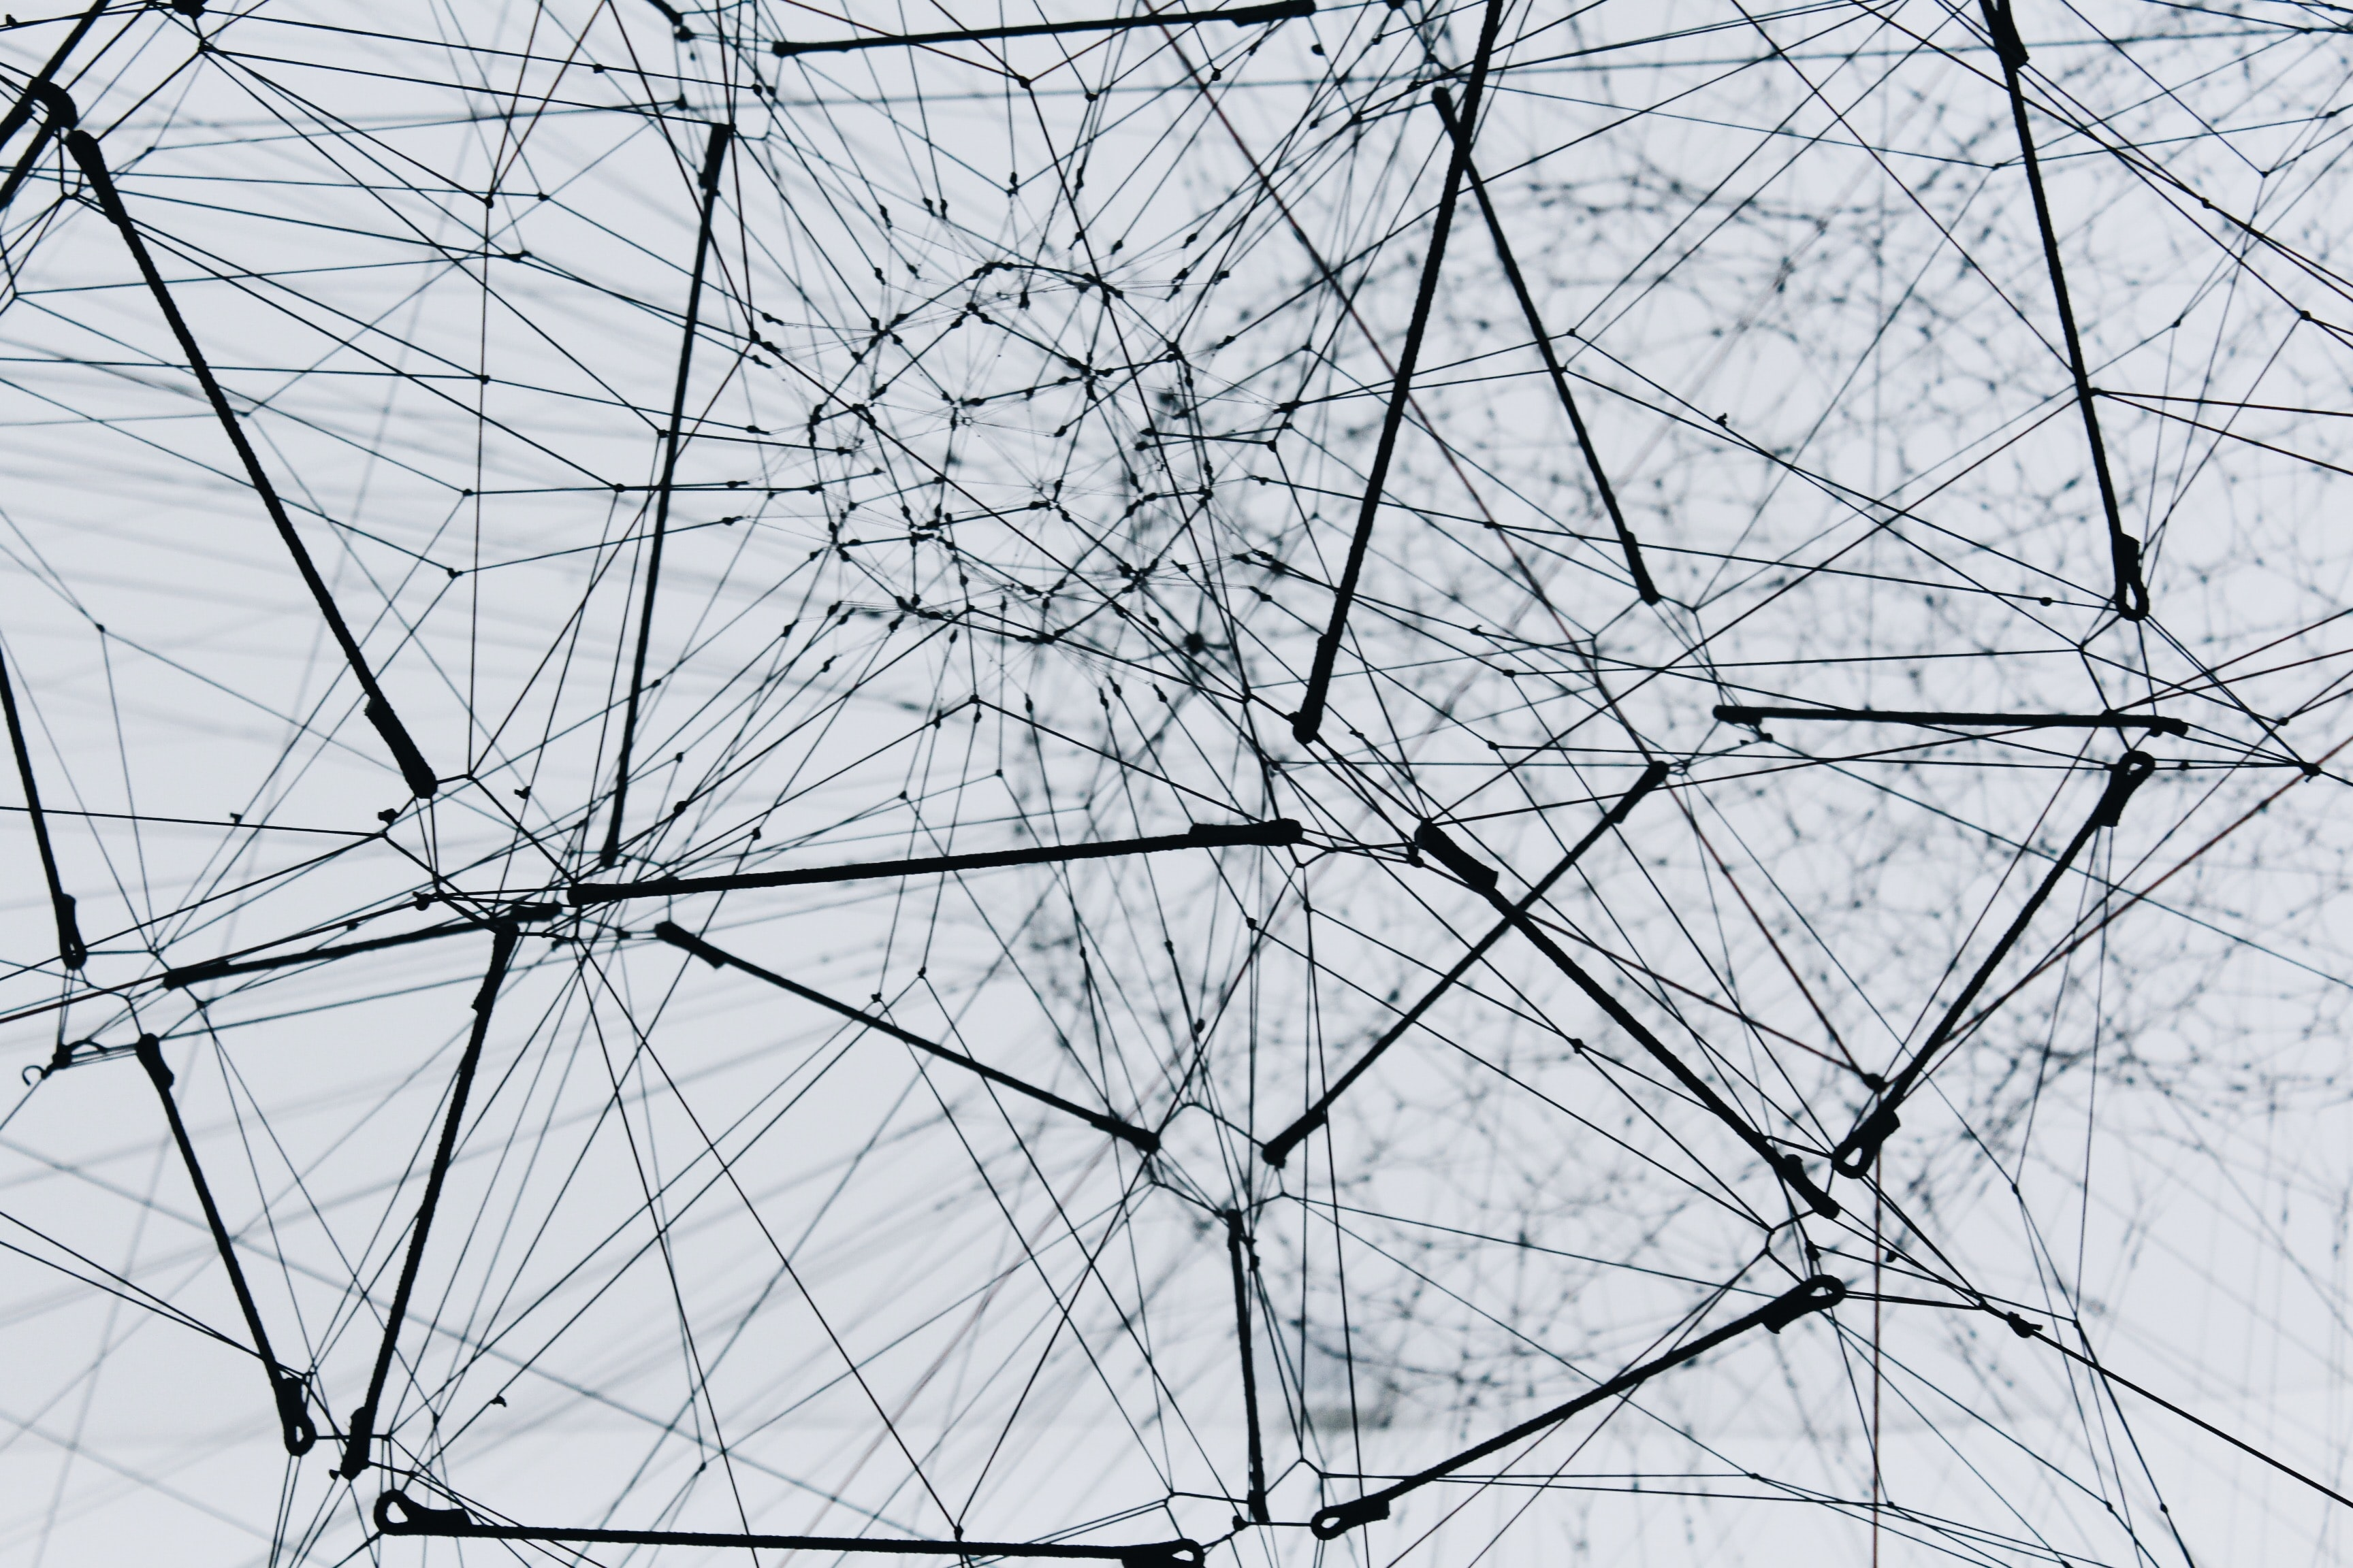
... ist ein grosses Netz voller Informationen

Slide 23
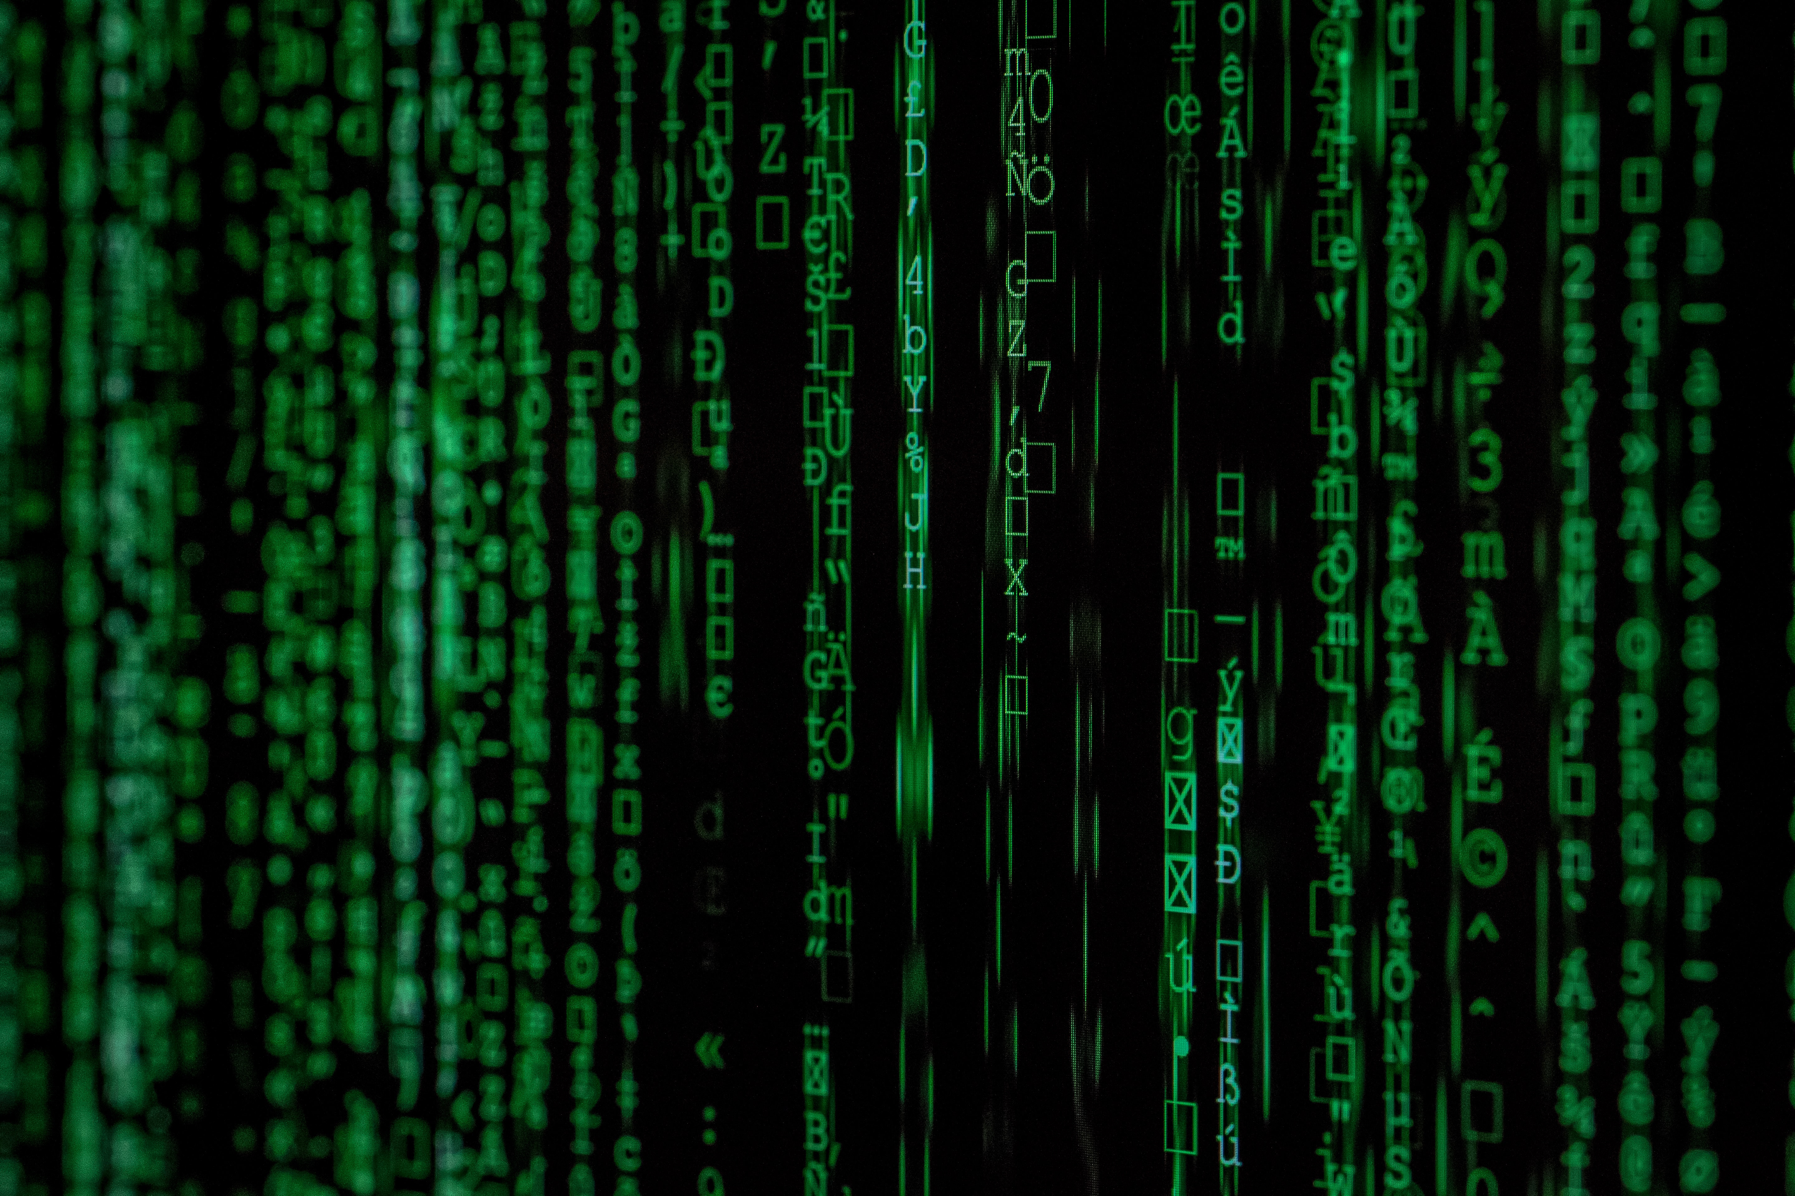
Dieses Netz muss für die Maschine „übersetzt“ und lesbar gemacht werden

Slide 24
Was noch fehlt...
Auf Ebene der Schauspieler*innen
Auf der Ebene des Films
Alter
Geschlecht
Genre
Regisseur*in
Familie
Award
Autor*in
Erscheinungs-datum
Herkunft
Beruf
Serie / basiert auf
Soundtrack
Aussehen
andere Filme
Award
Dauer
...

Slide 25
Fazit...
Einer Maschine muss man jedes Detail einzeln beibringen
Jede Information muss verknüpft werden
Jede Information muss „angeschrieben“ werden
Neue Informationen müssen im gleichen Format sein

Slide 26

Vorteile von KI-Chatbots
Erhöht die Erreichbarkeit des Unternehmens für die Kund*innen
Steigerung der Kundenbindung und Kundentreue
Erleichterung der Kommunikation

Slide 27

Herausforderungen
Spezialisiert auf ein Teilgebiet
Teuer und aufwendig in der Entwicklung
Menschlichkeit fehlt → v.a. wichtig beim Kundenkontakt
Schwierig: Sarkasmus, Emotionen, Stimmung

Slide 28

Denkanstoss...
... versuchen Sie ein solches Mindmap für Ihren Arbeitsalltag zu erstellen.
... überlegen Sie sich, welche Informationen Ihnen (vielleicht auch unterbewusst) bei einem Kundengespräch bekannt sind

Slide 29
Ausblick...
Wie lernt eine KI?
Wo steckt KI überall drin?
Chatbots und Sprachassistenten (z.B. Alexa, Siri, ...)
Bild-/Videoerkennung (z.B. Smartphone)
Textverarbeitung (z.B. Übersetzungsprogramme – deepl, Google Translate)

Slide 30
AI vs. AI
https://www.youtube.com/watch?v=WnzlbyTZsQY

